Slide 1
§1.2 复数的几何表示
一、复平面
二、复球面

Slide 2


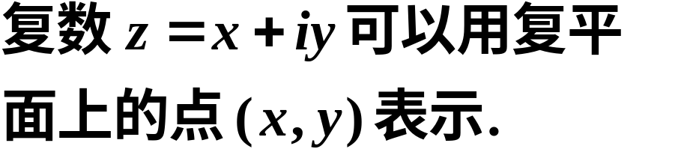




一、复平面
1. 复平面的定义
复数 z = x + iy 由一对有序实数 ( x, y ) 唯一确定.
因此，一个建立了直角坐标系的平面可以表示复数.
x 轴称为实轴，y 轴称为虚轴.
两轴所在的平面称为复平面或 z平面.

Slide 3
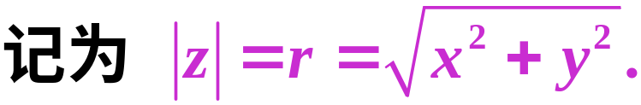






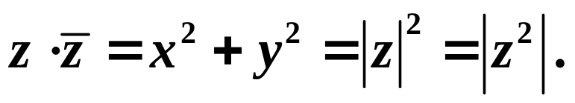
2. 复数的模(或绝对值)
复数 z = x + iy 可以用复平面上的向量OP表示，
向量的长度称为的模或绝对值，
显然下列各式成立：
(直角边小于斜边)
(两边之和大于第三边)

Slide 4
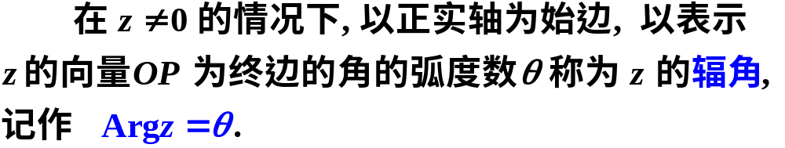


3. 复数的辐角
Argument
说明 任何一个复数 z ≠ 0 有无穷多个辐角.
辐角不确定.

Slide 5
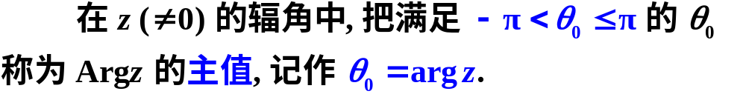
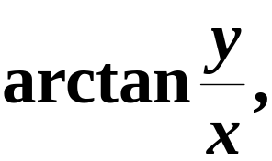
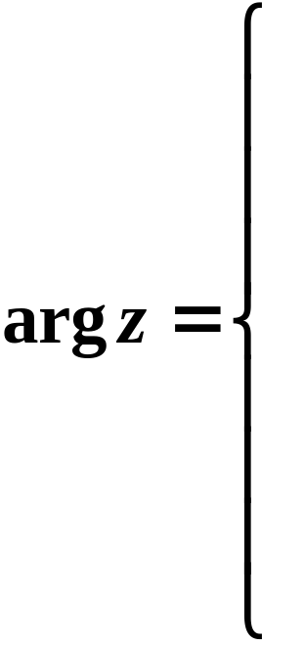

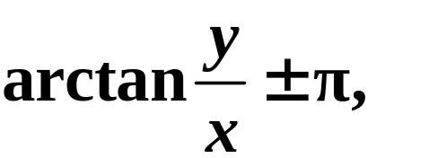

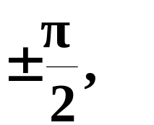



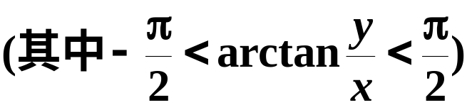
辐角主值:
第一、四象限
第二、三象限
在虚轴上
在负实轴上

Slide 6

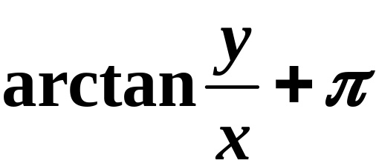
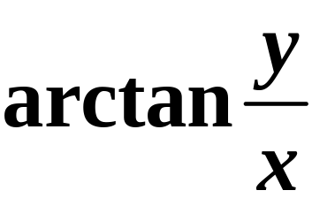



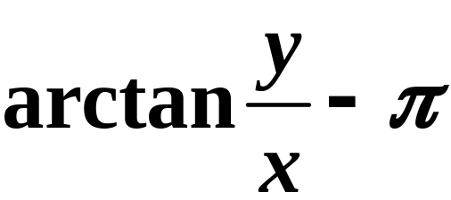
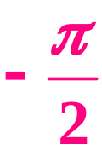

Slide 7





4. 利用平行四边形法求复数的和差
两个复数的加减法运算与相应的向量的加减法运算一致.

Slide 8






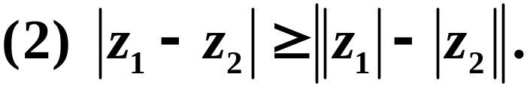

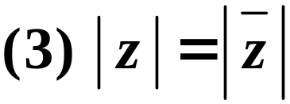

5. 复数和差的模的性质

Slide 9
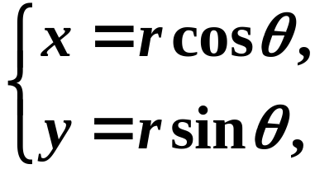



6.复数的三角表示和指数表示
复数 z = x + iy
复数 z = x + iy
复数 z = x + iy
复数的代数表示式
利用直角坐标与极坐标的关系
复数可以表示成
复数的三角表示式
再利用欧拉公式
复数可以表示成
复数的指数表示式

Slide 10
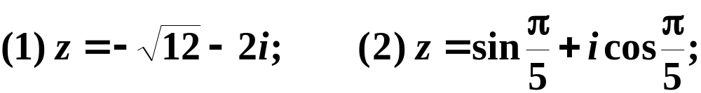



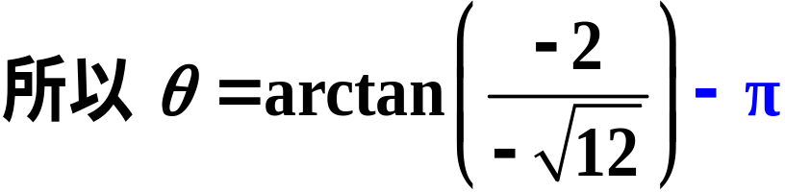
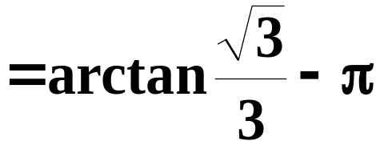
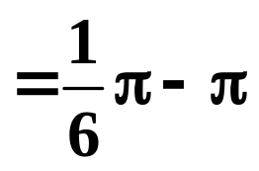
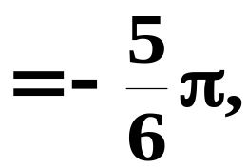
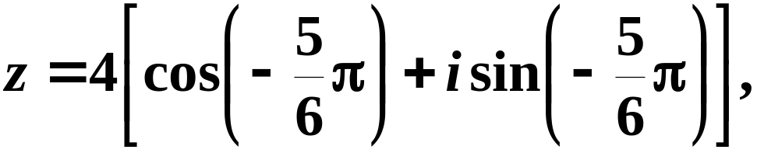
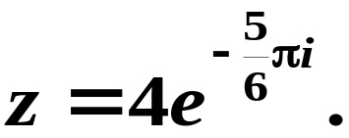
例1 将下列复数化为三角表示式与指数表示式:
解
故三角表示式为
指数表示式为

Slide 11
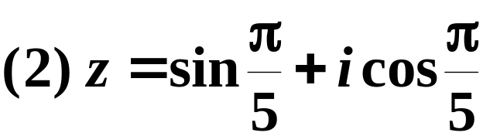
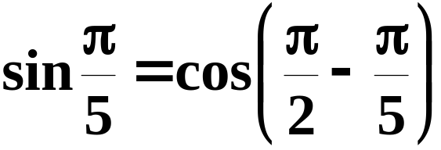
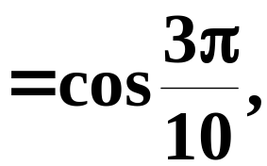
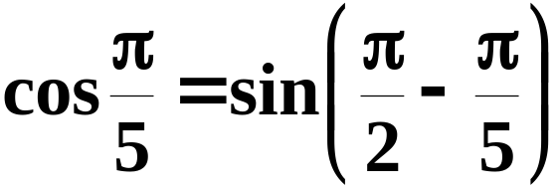
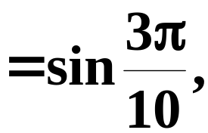
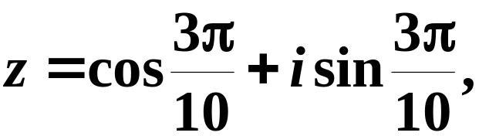

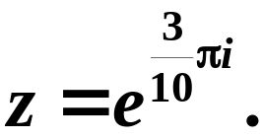
故三角表示式为
指数表示式为

Slide 12

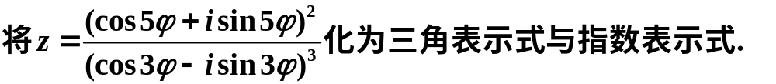

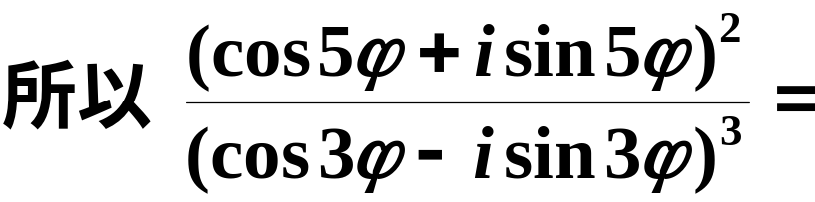
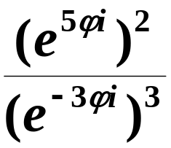
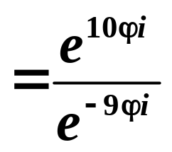



故三角表示式为
指数表示式为

Slide 13
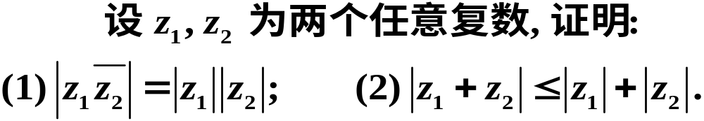
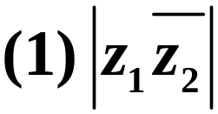
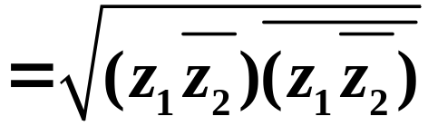
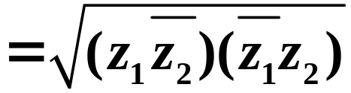
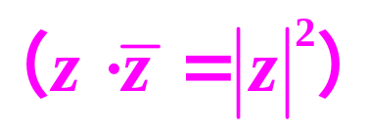
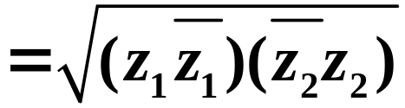

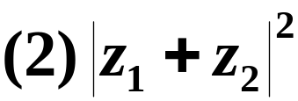

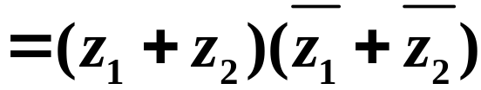
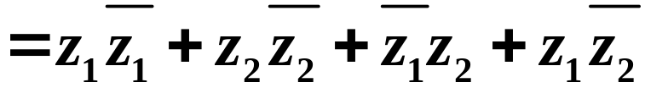
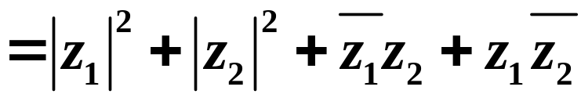
例2
证

Slide 14
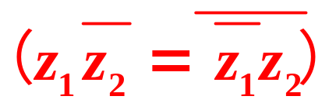
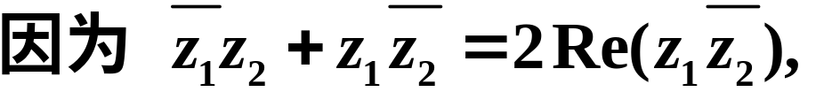
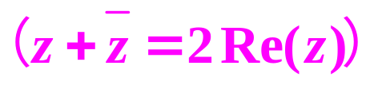
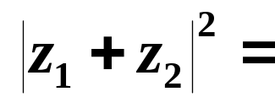
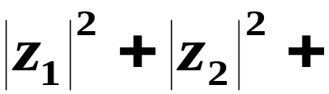






两边同时开方得

Slide 15
在例1中,复数与复平面上的点具有一一对应的关系
复数方程也必定与复平面上的一系列的点(即曲线)具有一一对应的关系,正如下述复数方程对复平面上曲线的描绘.

Slide 16




例2
例3
解
所以它的复数形式的参数方程为

Slide 17





Slide 18








例4
求下列方程所表示的曲线:
解
点的轨迹
Notes:
很多平面图形可以用复数形式的方程来表示;
也可以由给定的复数形式的方程来确定它所表示的平面图形。

Slide 19







化简后得

Slide 20





Slide 21







练习:
解
(三角式)
(指数式)

Slide 22






二、复球面
目的：用球面上的点来表示复数.
1. 南极、北极的定义

Slide 23




2. 复球面的定义
对于复平面内任一点 z，用一条直线段把 z 与北极 N 连起来，该直线段与球面相交与异于N 的一点P；
反之，球面上任意异于 N 的点 P，用直线把 P 与 N 连起来，这直线的延长线就与复平面相交与一点 z .
这说明 ：
球面上的点, 除去北极 N 外, 与复平面内的点之间存在着一一对应的关系. 我们可以用球面上的点来表示复数.

Slide 24



引入规定: 复数中有一个唯一的“无穷大”与复平面上的无穷远点相对应, 记作∞ . 因而球面上的北极 N 就是复数无穷大∞的几何表示.
球面上的每一个点都有唯一的复数与之对应, 这样的球面称为复球面.

Slide 25
3. 扩充复平面的定义
包括无穷远点在内的复平面称为扩充复平面.
不包括无穷远点在内的复平面称为有限复平面, 或简称复平面.
对于复数∞来说, 实部,虚部,辐角等概念均无意义, 它的模规定为正无穷大.
复球面的优越处:
能将扩充复平面的无穷远点明显地表示出来.

Slide 26


Slide 27
注意：为了用球面上的点来表示复数，引入了无穷远点．无穷远点与无穷大这个复数相对应, 所谓无穷大是指模为正无穷大（辐角无意义）的唯一的一个复数，不要与实数中的无穷大或正、负无穷大混为一谈．

